Slide 1
Construyendo vida sana a ritmo de fe colconsanger

Slide 2
que es vida sana?
la capacidad de un ser orgánico de nacer, desarrollarse, reproducirse y fallecer se denomina vida. En un sentido más amplio, el concepto se asocia a la existencia. Sano, por su parte, es aquel que disfruta de buena salud o aquello que es positivo para la salud. Cabe destacar que la buena salud alude al estado del organismo que cumple sus funciones con normalidad.

Slide 3
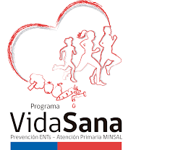

Slide 4
¿Qué ES LA DANZA?
La danza o el baile es un arte donde se utiliza el movimiento del cuerpo usualmente con música, como una forma de expresión, de interacción social, con fines de entretenimiento, artístico o religioso. Es el movimiento en el espacio que se realiza con una parte o todo el cuerpo del ejecutante, con cierto compás o ritmo como expresión de sentimientos individuales, o de símbolos de la cultura y la sociedad. En este sentido, la danza también es una forma de comunicación, ya que se usa el lenguaje no verbal entre los seres humanos, donde el bailarín o bailarina expresa sentimientos y emociones a través de sus movimientos y gestos. Se realiza mayormente con música, ya sea una canción, pieza musical o sonidos.

Slide 5
GRACIAS
CONSTRUYENDO VIDAS SANAS A RITMO DE FE COLCONSANGER

